Slide 1
프로젝트 생성 프로세스
관리자 승인
프로젝트 시작
생성된 프로젝트를
관리자가 승인 및 삭제
프로젝트 시작과 동시
진행 상태 및 과정 기입
프로젝트 생성
프로젝트 단계 설정
프로젝트 완료
팀장이 프로젝트 생성을 통해 상세 정보 입력
프로젝트 단계설정을 통한
프로젝트 진행 전 과정 파악
프로젝트 완료 후 프로젝트 완료 목록을 통한 서류화

Slide 2
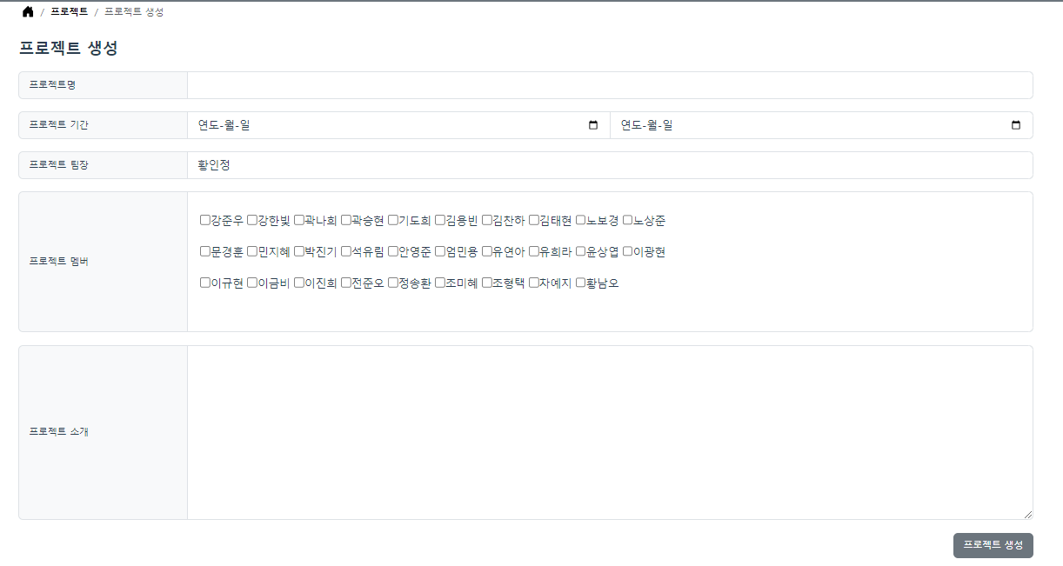
프로젝트 생성시 팀장이 속한 반의 회원의 이름을 불러와 선택할 수 있도록 함
Notes:
프로젝트 생성시 팀장이 속한 반의 회원의 이름을 불러와 선택할 수 있도록 함

Slide 3





STEP PROCESS
요구사항 분석
설계
구현
테스트
배포
1st STEP
2st STEP
3st STEP
4st STEP
5st STEP
개발하고자 하는 소프트웨어를 구성하는 여러 기능을 체계적으로 정의하고 목표 사용자가 제공하는 요구 사항을 명확히 할 수 있습니다.
설계는 기본적으로 시스템의 방식과 동작 데이터 저장 방식 및 사용되는 소프트웨어와 하드웨어 코드를 정의합니다.
기본 요구 사항을 프로그램 코드로 변환합니다. 관련 라이브러리와 데이터베이스를 사용하여 코드를 작성하며 기본 과정을 완료합니다.
각 기능에 대한 유효성 검사가 필요한데 모든 일을 완료한 후 버그의 존재를 확인합니다.
테스트가 완료되면 애플리케이션을 배포합니다.

Slide 4
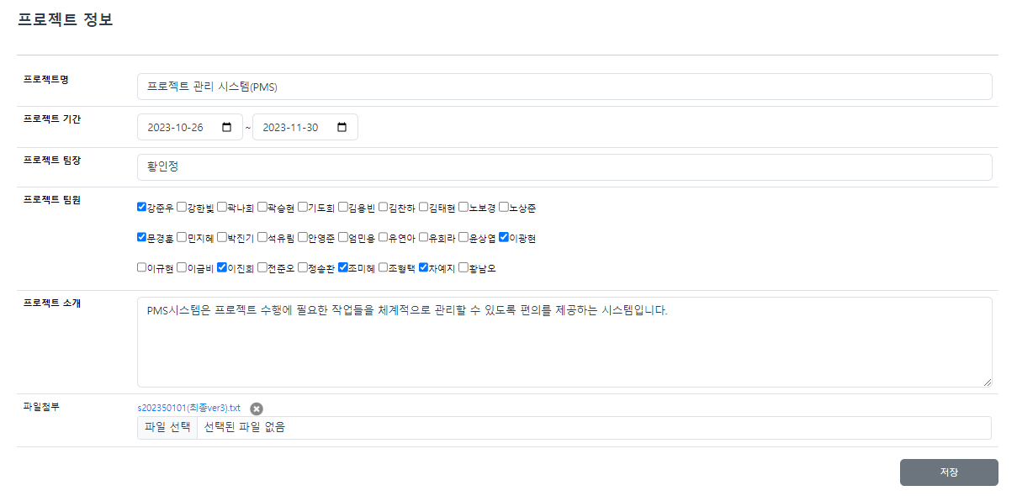
프로젝트 멤버 추가 및 제거
파일첨부를 넣어 완료전 프로젝트 ppt를 넣어 프로젝트 완료 목록에서 확인할 수 있도록 함
Notes:
앞 전에 프로젝트 정보에 수정사항이 생겼을때 수정 할 수 있음
파일첨부를 넣어 완료전 프로젝트 ppt를 넣어 프로젝트 완료 목록에서 확인할 수 있도록 함

Slide 5
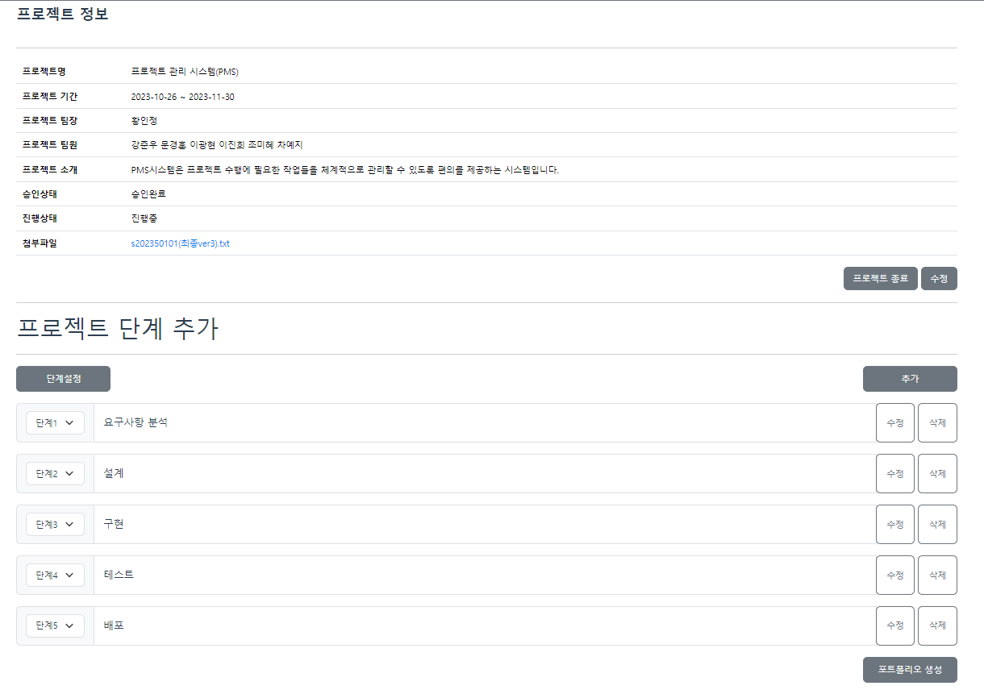
프로젝트 시작 → 진행중
프로젝트 종료 → 완료
단계설정은 드롭박스를 이용하여 자신이 원하는 순서로 단계를 설정할 수 있으며 단계를 설정한 후 버튼을 누르면 자동으로 정렬됨
Notes:
프로젝트 시작, 종료 버튼을 통해 현재 프로젝트가 진행이 되고 있는지 확인
단계설정은 드롭박스를 이용하여 자신이 원하는 순서로 단계를 설정할 수 있으며 단계를 설정한 후 버튼을 누르면 자동으로 정렬됨

Slide 6
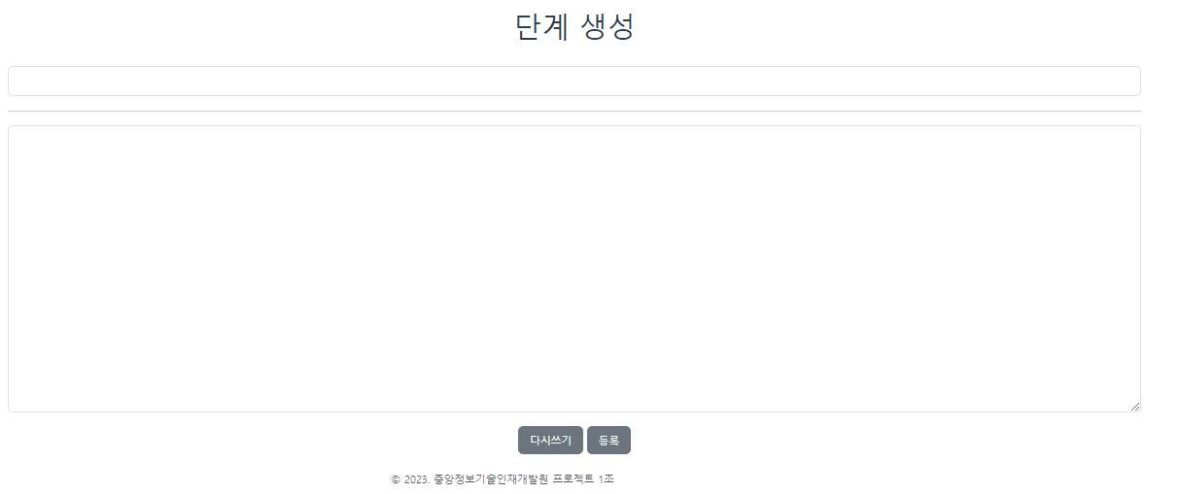

Slide 7
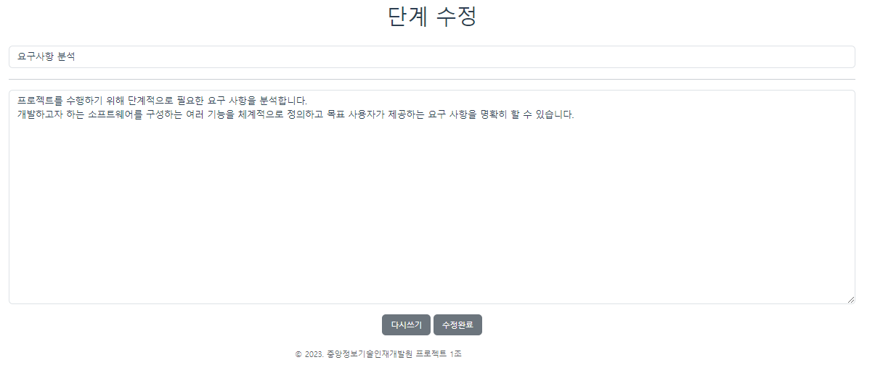

Slide 8
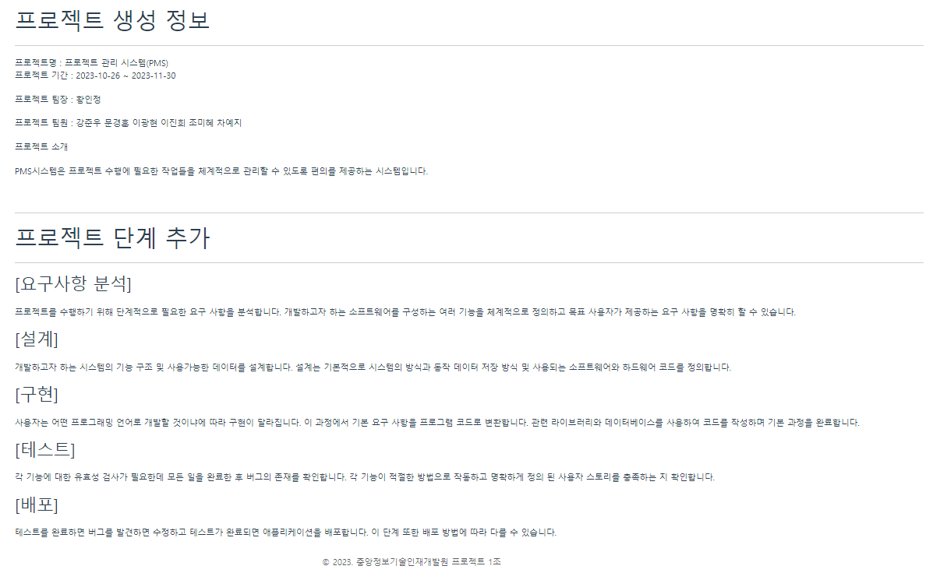
Notes:
프로젝트 정보가 다 입력되고 포트폴리오를 누르면 포트폴리오 페이지가 생성됨

Slide 9
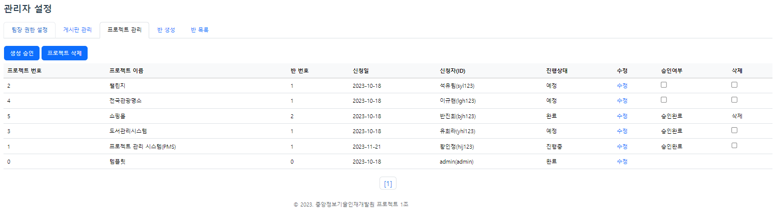
Notes:
관리자 설정
진행상태 확인 가능
승인여부 클릭한 후 생성승인 누르면 승인 완료가 되고 앞에서 설명한 순서대로 진행됨
삭제 클릭한후 프로젝트 삭제를 누르면 프로젝트가 삭제되면서 회원의 프로젝트 아이디가 초기 값으로 바뀜
(삭제된다고해서 프로젝트 데이터가 지워지는것이 아니라 서버에 남아 있음)

Slide 10









관리자페이지 (등록, 삭제, 수정)
프로젝트 시작
승인신청
멤버, 프로젝트 번호 추가
단계프로세스 생성
멤버, 프로젝트 번호 삭제
문서 닫힘
프로젝트 삭제
관리자 프로젝트 기본정보 수정
Notes:
팀장이 승인신청을 요청하면 관리자가 프로젝트를 승인함
멤버, 프로젝트번호가 해당 프로젝트 정보에 실질적으로 발급되며 프로젝트 단계에 기본값으로 설정한 내용들이 추가됨
삭제를 누르면 문서가 닫히고 멤버, 프로젝트 번호 순으로 삭제가 됨

Slide 11


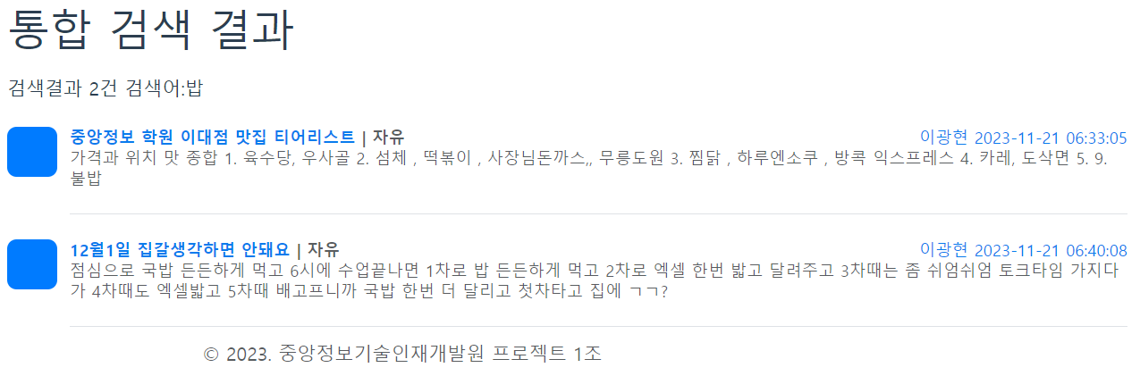


통합검색
키워드 검색
각 게시판 테이블 리스트화
제목
본문
작성자
Notes:
통합검색
키워드를 기준으로 각 게시판의 테이블을 리스트화해서 제목, 본문, 작성자가 검색 되도록 했음
Union을 사용하지 않고 테이블이름을 가변적으로 사용함

